Slide 1
SCRUM
Pequena Introdução

Slide 2
Prólogo
Metodologia de projeto para software
Crise do software da década de 90
Programação estruturada
Programação orientada a objetos
Requisitos: engenharia de requisitos
Métodos ágeis

Slide 3
O que é o SCRUM?
SCRUM é uma metodologia ágil para pequenas equipes desevolverem um projeto.
O projeto não é necessariamente de software.
“Uma equipe SCRUM consiste, tipicamente, de cinco a nove pessoas que trabalham juntas em curtos intervalos de intensa atividade chamadas de arrancadas (sprints), com bastante tempo embutido para revisão e reflexão.”

Slide 4
Método Ágil
Os métodos ágeis em Desenvolvimento de SW procuram fugir dos travamentos que os métodos tradicionais traziam ao desenvolvimento de SW.
Eles minimizam as fases de documentação e levantamento de requisitos.
Procuram entregar rapidamente diferentes versões com melhorias incrementais que aumentam gradativamente o valor do produto
O desemvolvimento é flexível e está pronto para mudanças nos requisitos
Os requisitos no SCRUM são modelados por estórias de usuário.

Slide 5
Estória de usuário
É um requisito do tipo:
“Como um <papel - tipo de usuário>, quero <uma característica>, de modo que possa <fazer algo>”
As estórias de usuário devem agregar um valor ao produto.
O desenvolvimento consiste em realizar/completar as estórias de usuário.
Um sprint (uma arrancada) do SCRUM consiste em implementar uma ou mais estórias de usuário.

Slide 6
Componentes do SCRUM
A metodologia SCRUM consiste em períodos de trabalho intensos chamados de sprints
As equipes de SCRUM são constituídas de 3 tipos de personagens:
Proprietário do produto
Mestre SCRUM
Membros da equipe(time)

Slide 7
Responsabilidades
Proprietário do produto:
Detém a Visão do produto
Representa os interesses do negócio
Representa os clientes (stockholders)
É dono da lista de pendências (backlog) do produto
Põe em ordem, prioriza, os itens da lista de pendências
Cria critérios de aceitação para os itens da backlog
Está disponível para responder dúvidas sobre o produto

Slide 8
Responsabilidades
Mestre SCRUM:
Especialista e orientador de SCRUM
Coach (Treinador)
Quebrador de barreiras
Facilitador

Slide 9
Responsabilidades
Membro da equipe
É responsável por completar as estórias do usuário para incrementar o valor do produto
Deve se auto-organizar para conseguir que todo o trabalho necessário consiga ser feito
Deve criar suas próprias estimativas de cronogramas
Deve decidir “como fazer o trabalho”
Deve fugir do pensamento “não é meu serviço”

Slide 10
Artefatos do SCRUM
Lista de Pendências do Produto
Lista de Pendências do Sprint
Gráficos de Burn (representa quanto de trabalho foi feito – queimado)
Quadro de tarefas

Slide 11
Lista de Pendências do Produto
A lista de pendências do produto é uma lista acumulativa de itens entregáveis desejados para o produto. Isto inclui características, consertos de erros (bug fixes), alterações na documentação e qualquer outra coisa que seja significativa e valiosa para produzir.
Cada item deve incluir:
Quais usuários se beneficiam
Descrição sucinta da funcionalidade
Razão para a estória de usuário ser preciosa
Estimativa do trabalho necessário
Critérios de aceitação

Slide 12
Lista de Pendências do Sprint
Lista de tarefas que devem ser realizadas dentro do período de um sprint.
Inclui as estórias de usuário e as tarefas associadas para a realização das estórias.
Tarefas são unidades de trabalho. É algo que um indivíduo entrega.
Uma estória de usuário é algo que a equipe entrega.

Slide 13
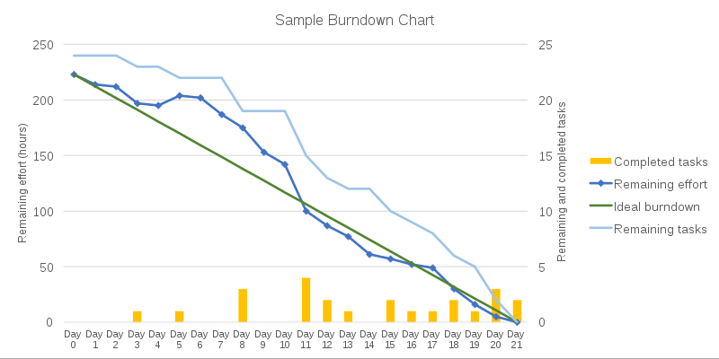
Gráfico de Burn

Slide 14
Quadro de tarefas
Um quadro com as tarefas a serem realizadas
O quadro tem 3 colunas:
A fazer
Em andamento
Concluída
As tarefas estão em post-it e são coladas nas colunas correspondentes.

Slide 15
Ciclo do Sprint
Um ciclo de sprint é um período de trabalho fixo, uma, duas ou mais semanas
Durante este período, alguns rituais são realizados:
Planejamento da arrancada
SCRUM diário
Hora da estória
Revisão do Sprint
Retrospectiva

Slide 16
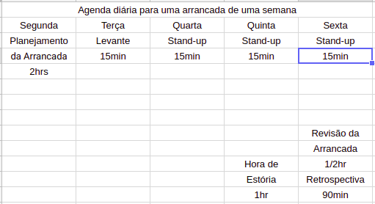
Exemplo de agenda para sprint de uma semana

Slide 17
Planejamento do Sprint
O que faremos?
Como faremos?

Slide 18
SCRUM diário
Chamado de stand-up meeting (reunião em pé)
Ela é diária, breve (15’) e direta
Cada participante compartilha:
Quais tarefas completou
Quais tarefas espera completar
Quais obstáculos estão retardando

Slide 19
Hora da estória
Cerimônia para discutir e melhorar as estórias de usuário da lista de pendências
Definição e redefinição dos critérios de aceitação
Tamanho da estória
Divisão da estória
Não é um ritual oficial, mas é muito adotado

Slide 20
Revisão do Sprint
Final público do sprint
Pode ter a presença dos stockholders
Mostra para os interessados como o sprint melhorou o produto
Os retornos dos clientes serão usados na revisão

Slide 21
Retrospectiva
Última cerimônia do sprint
Interna, a equipe verifica o que foi aprendido com o sprint
Desenha como pode usar o aprendizado para as próximas arrancadas

Slide 22
Término Anormal (abort)
Acordo básico entre a gerência e a equipe SCRUM é que a gerência não vai mudar os requisitos durante um sprint
Mas uma decisão de negócios pode provocar o fim anormal do sprint
O proprietário do produto pode pedir o término do sprint, nesse caso deve-se voltar ao estado anterior ao sprint para não trabalhar com coisas incompletas.

Slide 23
Inspecione e Adapte
Este é o motto do SCRUM
A razão de se ter ciclos curtos de desenvolvimento é inspecionar o trabalho feito e aprender com ele

